Slide 1
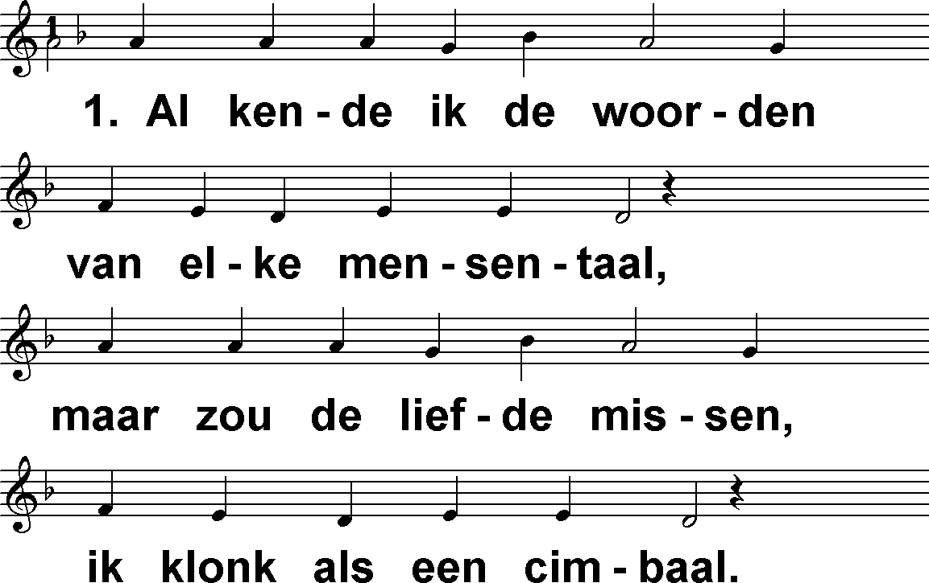
Liefdeslied (DbdB) t. J.P. Kuijper; m. Antwerpen 1539

Slide 2
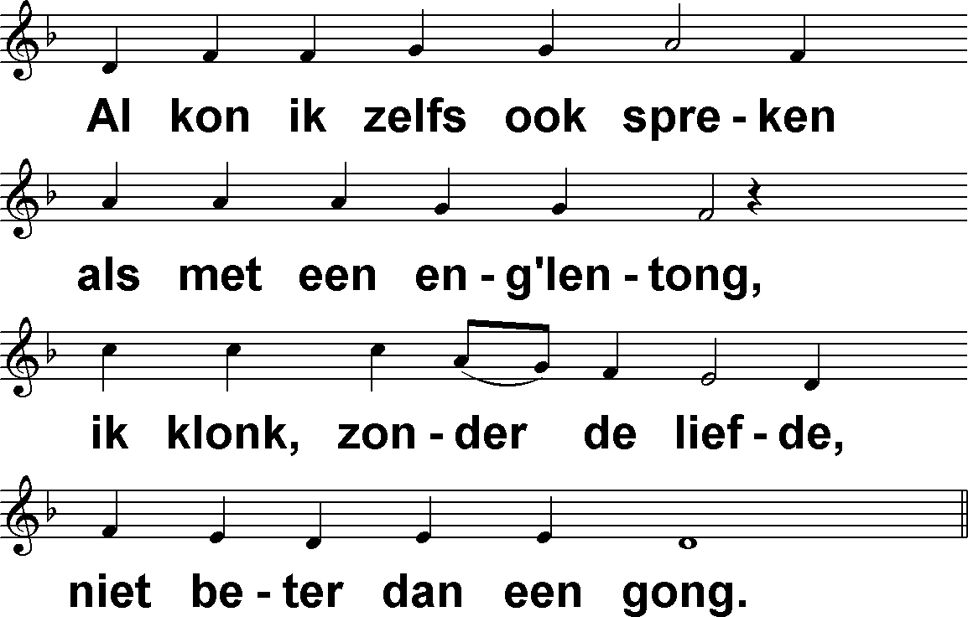
Liefdeslied (DbdB) t. J.P. Kuijper; m. Antwerpen 1539

Slide 3
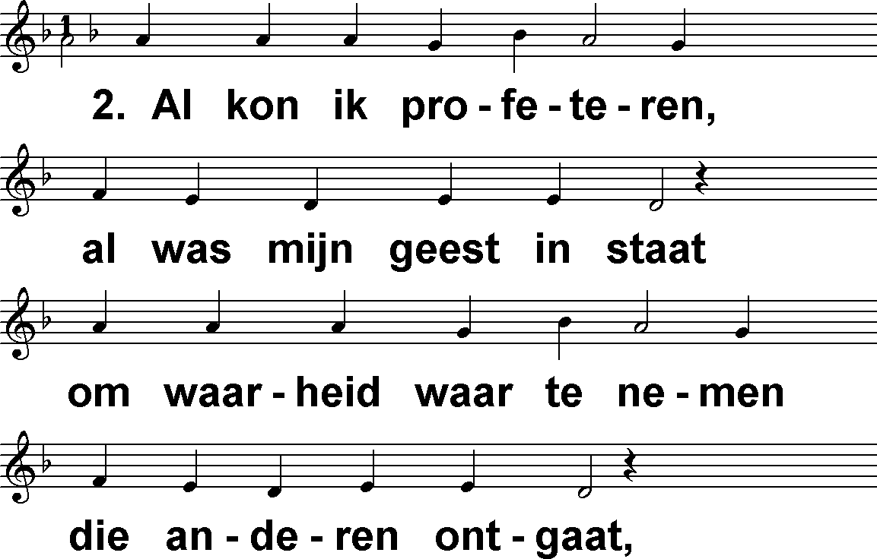
Liefdeslied (DbdB) t. J.P. Kuijper; m. Antwerpen 1539

Slide 4
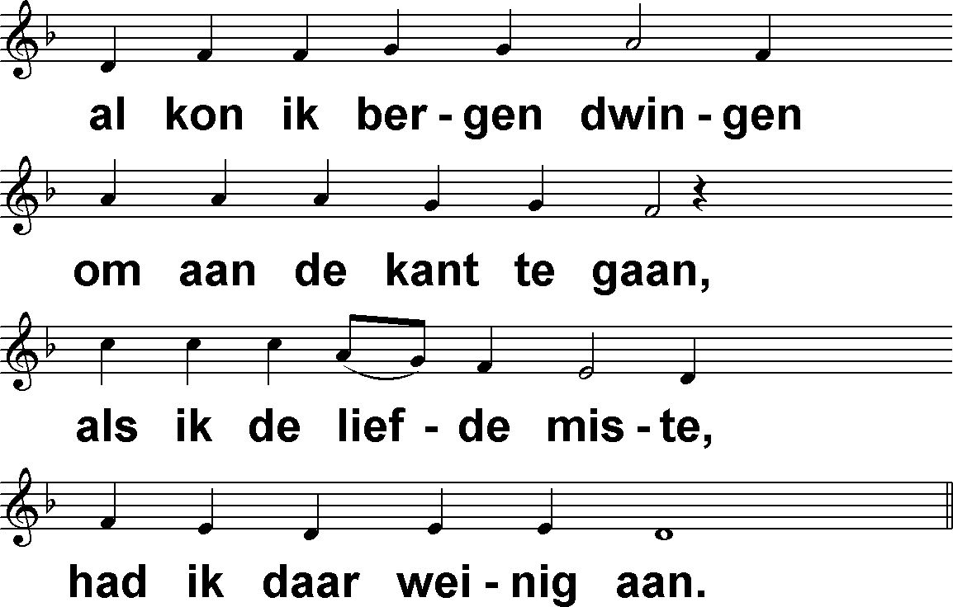
Liefdeslied (DbdB) t. J.P. Kuijper; m. Antwerpen 1539

Slide 5
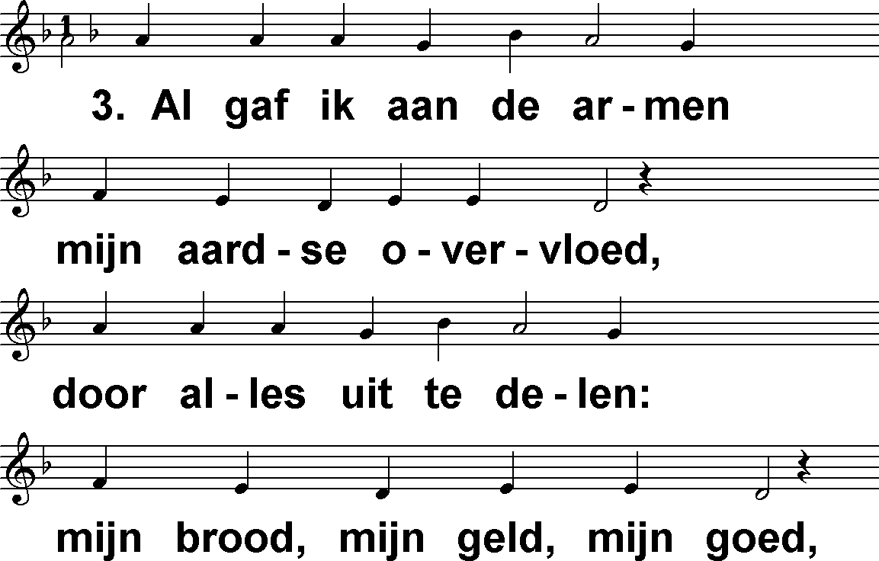
Liefdeslied (DbdB) t. J.P. Kuijper; m. Antwerpen 1539

Slide 6
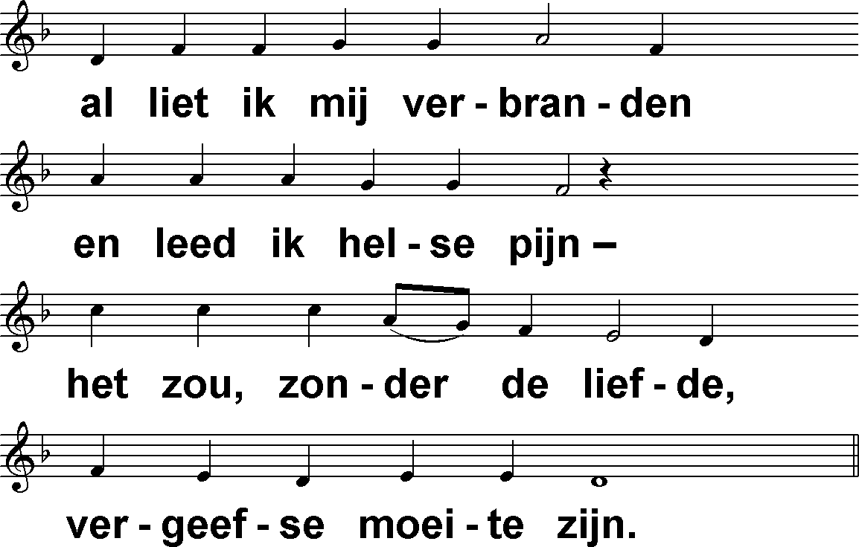
Liefdeslied (DbdB) t. J.P. Kuijper; m. Antwerpen 1539

Slide 7
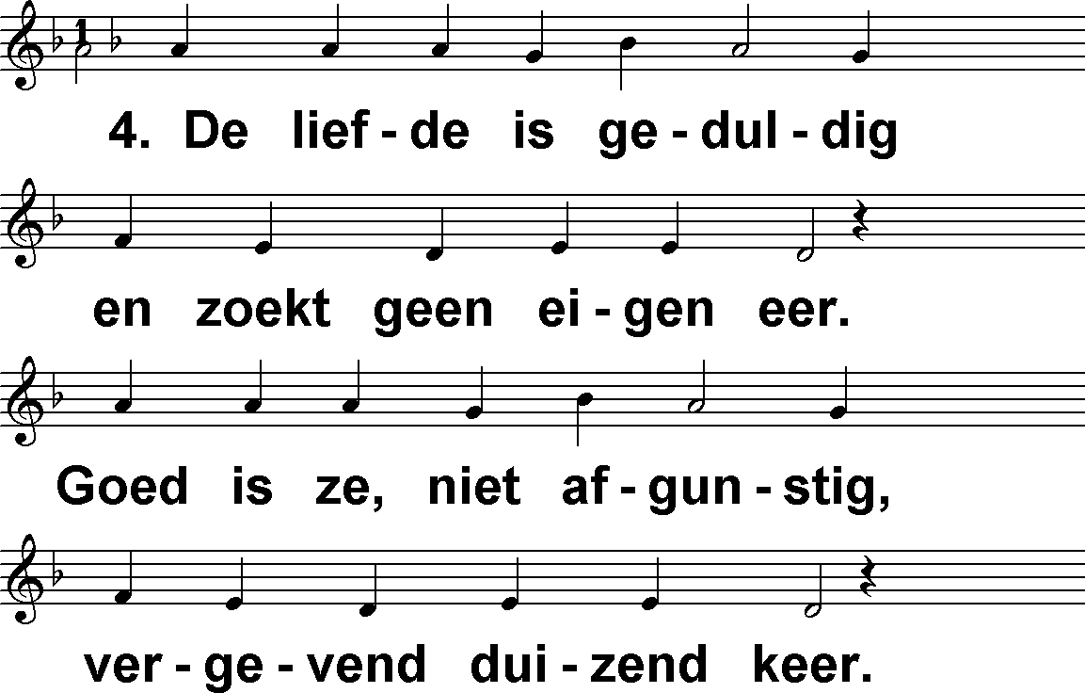
Liefdeslied (DbdB) t. J.P. Kuijper; m. Antwerpen 1539

Slide 8
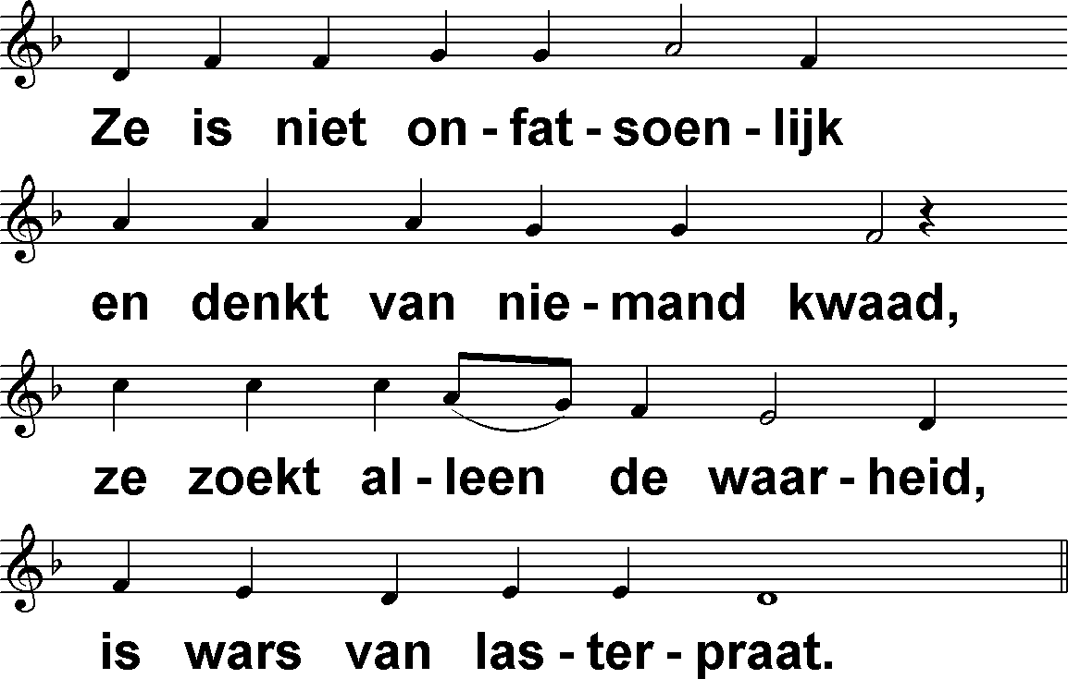
Liefdeslied (DbdB) t. J.P. Kuijper; m. Antwerpen 1539

Slide 9
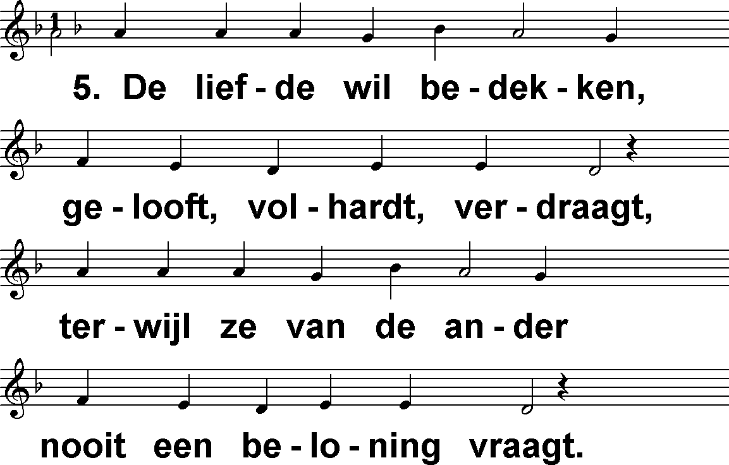
Liefdeslied (DbdB) t. J.P. Kuijper; m. Antwerpen 1539

Slide 10
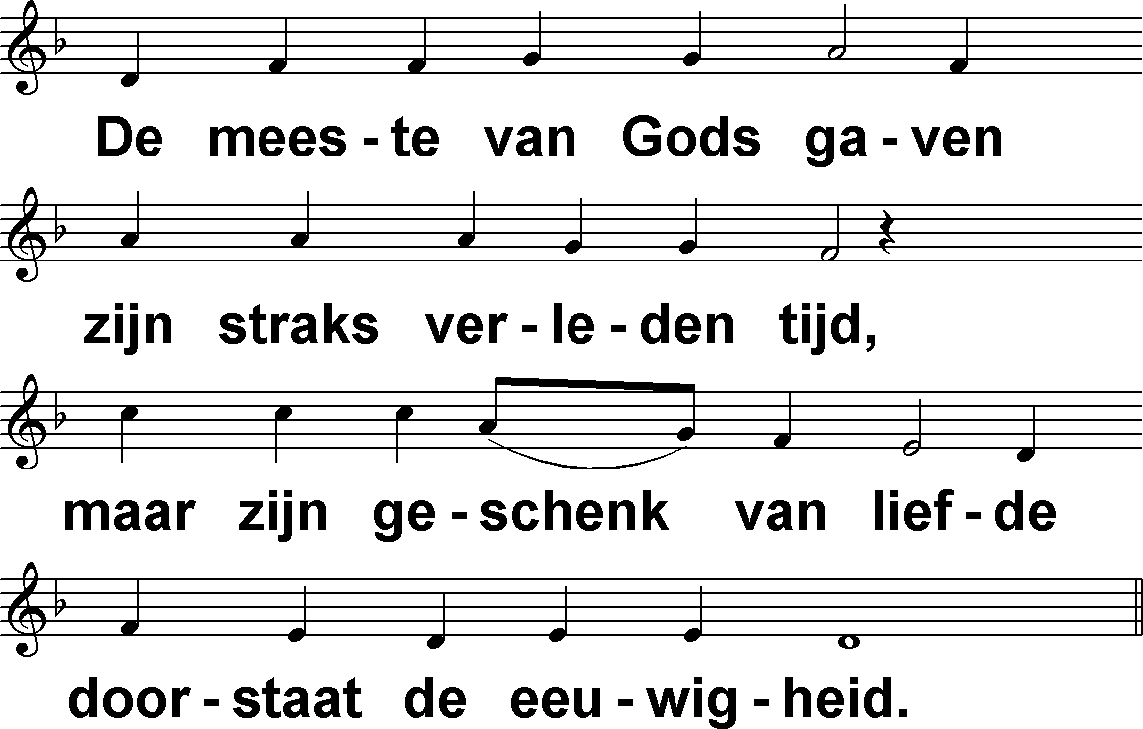
Liefdeslied (DbdB) t. J.P. Kuijper; m. Antwerpen 1539

Slide 11
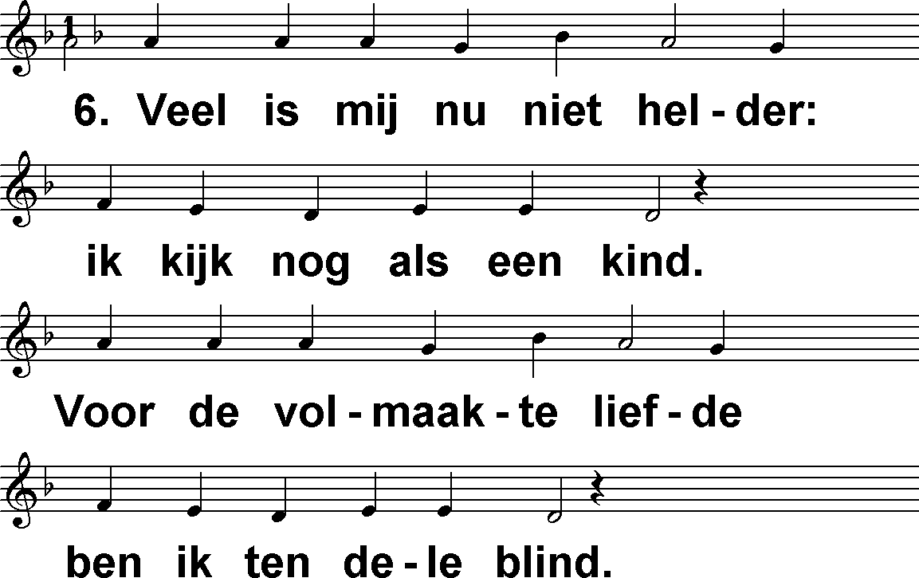
Liefdeslied (DbdB) t. J.P. Kuijper; m. Antwerpen 1539

Slide 12
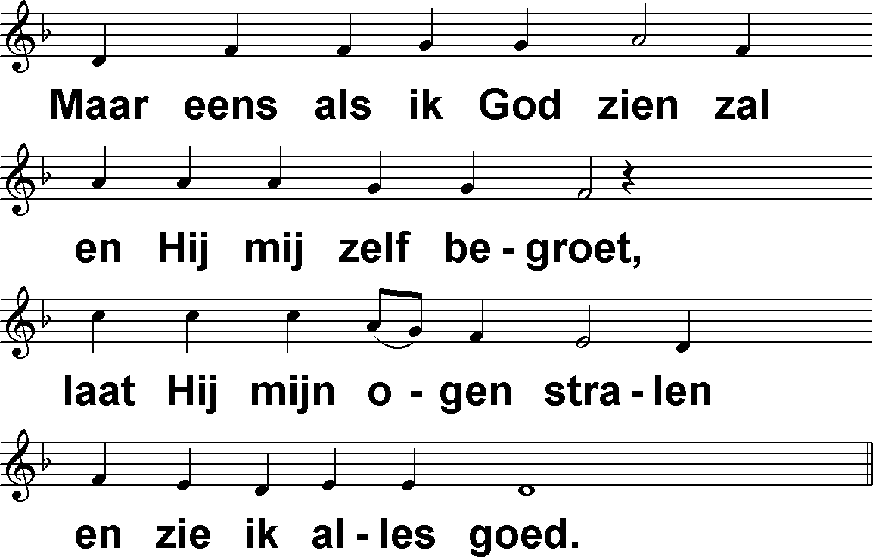
Liefdeslied (DbdB) t. J.P. Kuijper; m. Antwerpen 1539

Slide 13
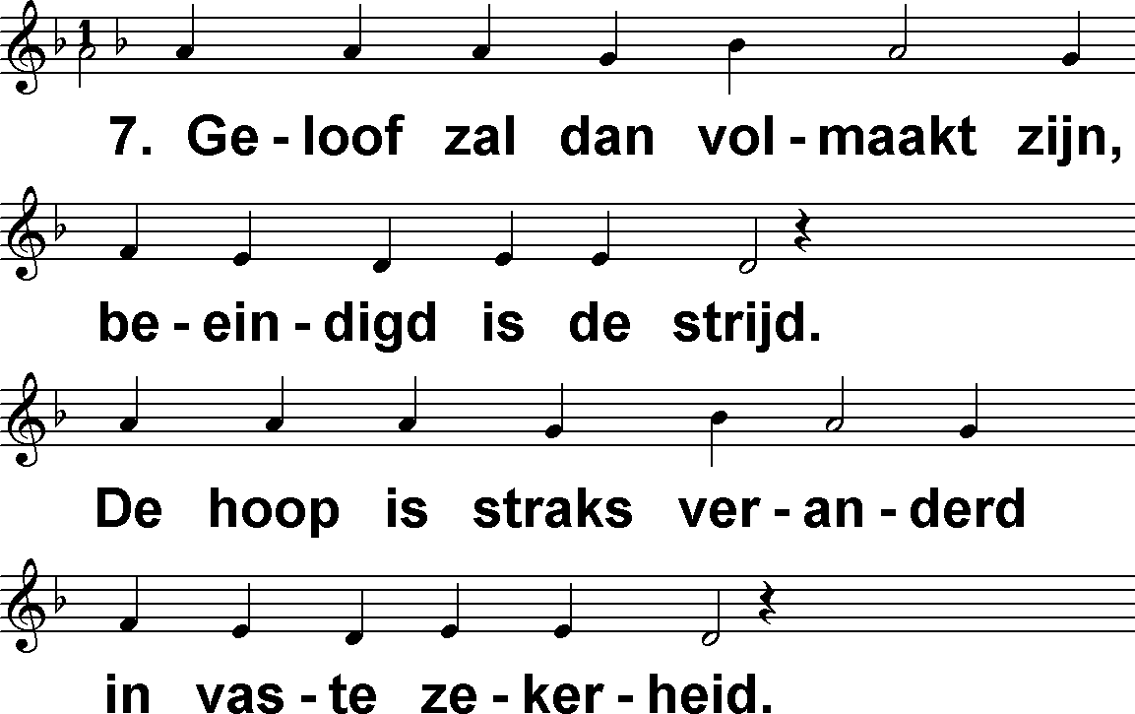
Liefdeslied (DbdB) t. J.P. Kuijper; m. Antwerpen 1539

Slide 14
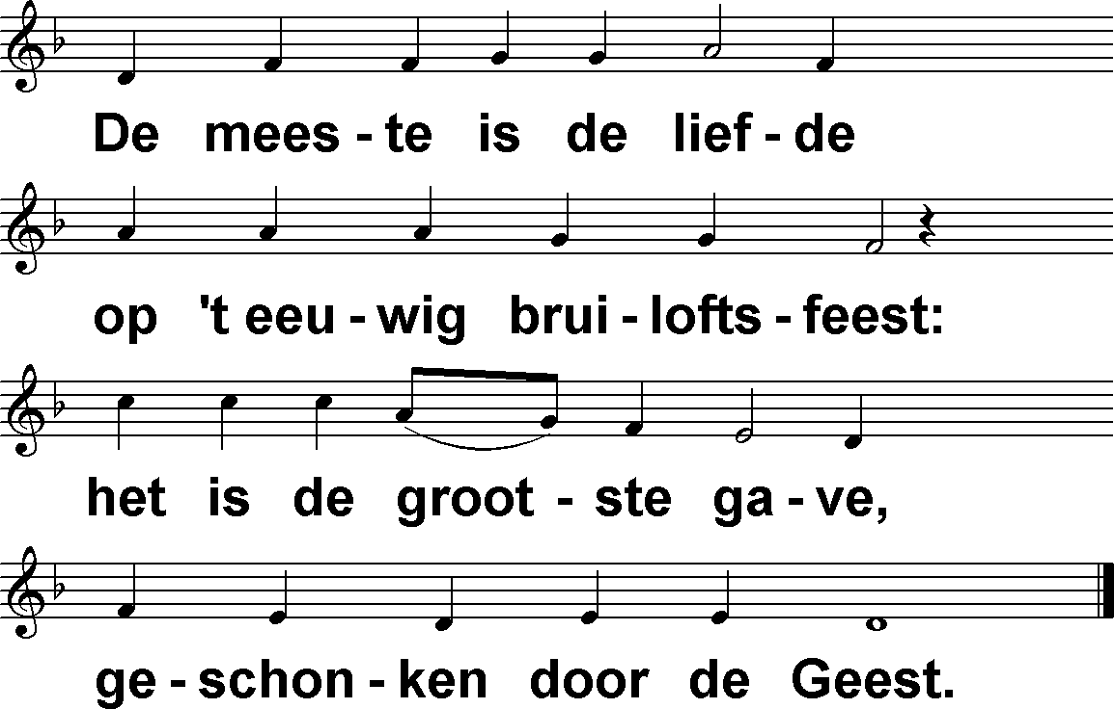
Liefdeslied (DbdB) t. J.P. Kuijper; m. Antwerpen 1539

